Slide 1
Обогощение сенсорного опыта детей раннего возраста
Воспитатели МКДОУ №249: Заева Н.Н.

Slide 2

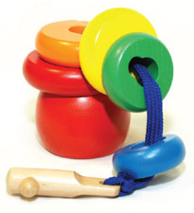
«Ум ребёнка находится на кончике его пальцев»
В.А. Сухомлинский
Значение сенсорного развития в раннем возрасте трудно переоценить. Именно этот возраст с 2 до 3-х лет наиболее благоприятен для совершенствования деятельности органов чувств и накопления представлений об окружающем мире.
Без целенаправленного воспитания усвоение происходит стихийно и оно нередко оказывается поверхностным, неполноценным. Поэтому в ДОУ эта работа систематизирована и реализуется педагогами ДОУ в соответствии ФГОСДО.

Slide 3
ПРИНЦИПЫ СЕНСОРНОГО ВОСПИТАНИЯ В ДОУ
Непрерывная связь содержания сенсорного воспитания с детским опытом.
Целенаправленность.
Учет возрастных, психофизиологических и индивидуальных особенностей детей
Систематичность и последовательность, определенная повторяемость.
Взаимодействие педагогов ДОУ и родителей.

Slide 4
ЗНАЧЕНИЕ СЕНСОРНОГО ВОСПИТАНИЯ
-является основой для интеллектуального развития;
-упорядочивает хаотичные представления ребенка, полученные при взаимодействии с внешним миром;
-развивает наблюдательность;
-готовит к реальной жизни;
-позитивно влияет на эстетическое чувство;

Slide 5
ЗНАЧЕНИЕ СЕНСОРНОГО ВОСПИТАНИЯ
-является основой для развития воображения;
-развивает внимание;
-обеспечивает усвоение сенсорных эталонов;
-влияет на расширение словарного запаса ребенка;
-развивает зрительную, слуховую, моторную, образную и другие виды памяти.

Slide 6
ПЯТЬ СЕНСОРНЫХ СИСТЕМ, С ПОМОЩЬЮ КОТОРЫХ РЕБЕНОК ПОЗНАЕТ МИР
-осязание (тактильное восприятие);
-зрительное;
-восприятие формы;
-восприятие величины;
-слуховое восприятие.

Slide 7
НАПРАВЛЕНИЯ РАБОТЫ
1 Работа с детьми:
-в режимных моментах,
-в непосредственно-образовательной деятельности,
-в совместной деятельности воспитателя с детьми,
-в индивидуальной деятельности воспитателя с ребенком,
-в самостоятельной и игровой деятельности детей.
2 Работа с родителями:
-групповые собрания,
-консультации,
-семинары-практикумы,
-мастер-классы.
-тренинги
-наглядная информация

Slide 8
План сотрудничества с семьей
Направление сотрудничества | С какой целью используется | Форма общения
Информацтонно-аналитическое | Выявление интересов, потребностей, запросов родителей, уровня их педагогической практики | Проведение опросов, анкетирование
Познавательное | Ознакомление родителей с возрастными и психическими особенностями детей дошкольного возраста. Формирование у родителей практических навыков воспитания детей. | Родительское собрание: педагогические консультации; семинары практикумы: беседы, мастер-классы; заочный родительский университет: тренинги, конференции, семейные проекты; педагогическая библиотека для родителей: устный журнал
Наглядно-информационные: информационно-ознакомительное и просветительское | Ознакомление родителей с работой ДОУ, особенностями воспитания, развития детей. | Организация дней открытых дверей, открытых просмотров занятий и других видов деятельности, информационные проспекты, буклеты. Папки-передвижки. Полезная книга для родителей, памятки, информационная корзина.
Досуговое | Установление эмоционального контакта между педагогами, родителями и детьми. | Совместное проведение досуга, праздники, экскурсии, походы в лес. Посещение музея, зоопарка, автогородка. Выставки семейных творческих работ: выставки из природного и бросового материала. Выставка семейных гербариев, изготовление атрибутов, костюмов для театрализованной деятельности.

Slide 9
РАБОТА С ДЕТЬМИ:
1) В непосредственно-образовательной деятельности:
-в позновательном развитии-знакомим с первоначальными представлениями о различных материалах (бумага, дерево, и др.), их основных качеств (бумага гладкая, рвется и т.д.), формируем представления о простейших действиях с предметами (погладить, пощупать, попробовать на вкус и т.д.);
              2) В режимных моментах:
-при умывании дети узнают температурные свойства воды, во время прогулки-свойства снега, песка, во время утренней гимнастики учатся целенаправленности движений и т.д

Slide 10
-в речевом развитии-стимулируем детей называть предметы, их свойства и качества путем тренировки движений пальцев рук;
-в физическом развитии-развиваем координацию, целенаправленность движений, стимулируем развитие речи, развиваем мелкую моторику с помощью:
-имитационных игр,
-подвижных игр с предметами и без них,
-босохождение по дорожкам здоровья,
-физминутки.
Наиболее успешно сенсорные способности развиваются в продуктивной деятельности рисование-лепки, развивают мелкую моторику, цветовое восприятие, восприятие формы, величины.

Slide 11
Для совместной деятельности воспитателя с детьми, также для использования НОД-деятельности и самостоятельной игры детей в группе раннего возраста создана среда для сенсорного развития, различные дидактические игры:
Игры на развитие тактильного восприятия:
-разнообразные природные материалы (шишки, грецкие орехи)
-наборы тканей (мех, шелк и др.)
-игрушки из различных материалов (деревянные, меховые, резиновые, бумажные)

Slide 12
2) Игры на развитие слухового восприятия:
-шумовые коробочки
-погремушки
-наборы музыкальных инструментов
-использование музыкальных дисков с детскими потешками, колыбельными, со звуками живой и неживой природы, подвижными и пальчиковыми играми

Slide 13
3) Игры на развитие восприятия цвета, формы, величины, развития мелкой и крупной моторики
-геометрические вкладыши,
-крупная и мелкая мозаика,
-матрешки,
-пирамидки,
-«собери бусы»,
-«шнуровка»,
-разрезные картинки,
-крупные пазлы,
-крупный и мелкий конструктор «ЛЕГО»,
-всевозможные крупные и средние конструкторы (деревянные и пластмассовые).

Slide 15
Ребенок учится различать не только внешние качества предмета (форму, величину, цвет), но у него развиваются практические действия.
-«Разноцветный коврик» (одевается на ствол 4-х основных цветов)
-«Летняя полянка» (замочки, кнопочки, пуговицы)
-«Играем в золушку» (раскладывание макарон, фасоли, гороха)
-«Веселые прищепки» (солнышко, цветочки, ежики и т.д.

Slide 16
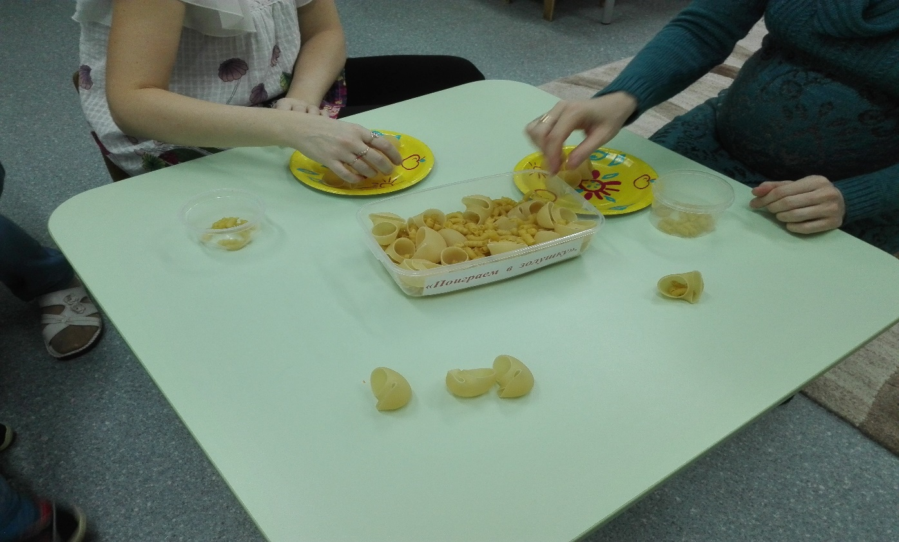

Slide 17
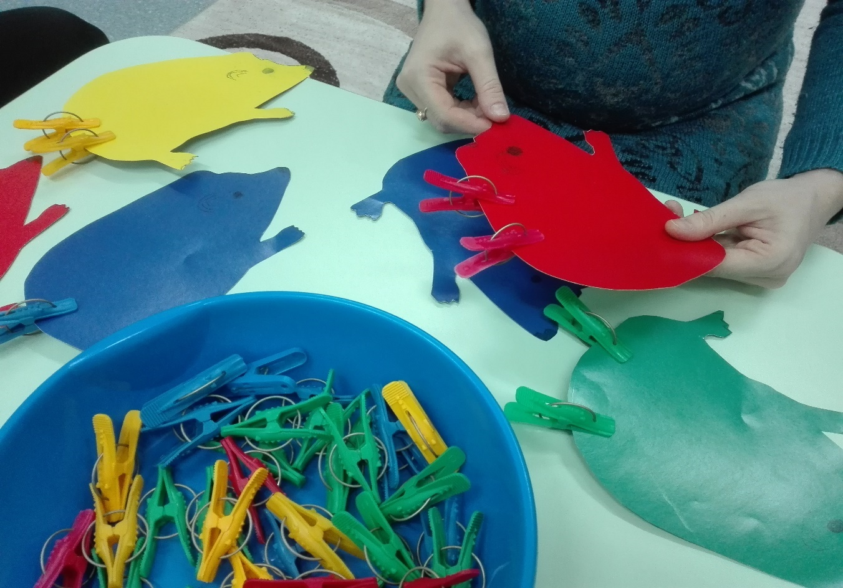

Slide 18
Таким образом сенсорное развитие детей раннего возраста происходит во всех видах детской деятельности и не имеет в педагогическом процессе ограничения в смысле времени и места, так как его задачи решаются постоянно и не только в детском саду, но и дома. Поэтому сенсорное развитие составляет фундамент общего интеллектуального развития ребенка и задача педагогов ДОУ и родителей успешно подготовить ребенка к детскому саду и обучению в школе.

